Slide 1

入行论134课
寂天菩萨 著
索达吉仁波切 宣讲
生西法师 辅导

Slide 2

自大圣境五台山
文殊加持入心间
祈祷晋美彭措足
证悟意传求加持
顶礼本师释迦摩尼佛
顶礼文殊智慧勇士
顶礼传承大恩上师
为度化一切众生发无上殊胜的菩提心而学习

Slide 3

顶礼寂天菩萨
尽舍国政善开显
稀奇佛子行之理
弘扬佛陀教法者
寂天菩萨前顶礼

Slide 4
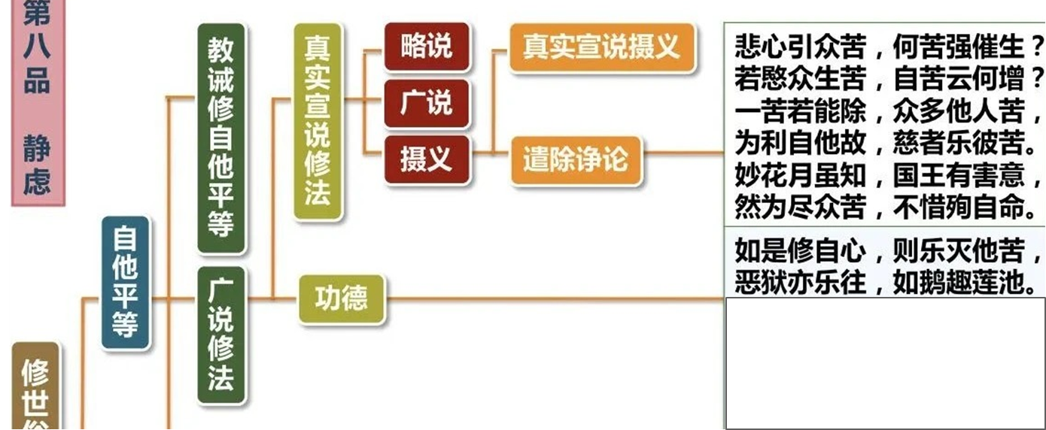
入行论133课科判

Slide 5

入行论·第134课
索达吉仁波切 宣讲
134课总义归摄
本节课继续介绍修持自他平等的功德，并对为什么修持自他平等进行归摄。
1.修持自他平等之功德：生起了自他平等菩提心的菩萨，如果一切有情众生获得了解脱，菩萨心中的喜悦像大海一样深广无际。菩萨时刻围绕利益众生而精勤不息，绝不会因此而骄傲自满。一心一意的乐于利他，不求自己解脱获得果报。虽然不求自利，因果不虚的缘故，越是不考虑自己的功德果报利益，越是能获得广大无边的成佛资粮。
2.修持自他平等之摄义：摄义部分是应如何修习的方法——以防护自己痛苦的态度，去修习悲护他人之心，并进行反复串习将众生执为我。成就了自他平等，在此基础上修持自他相换。
皈 依

Slide 6
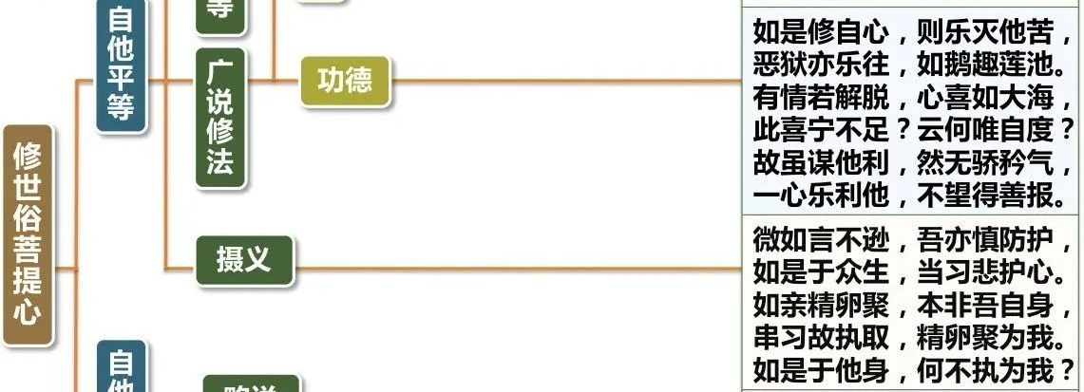
入行论134课科判

Slide 7
入行论·第134课
索达吉仁波切 宣讲
有情若解脱，心喜如大海，此喜宁不足？云何唯自度？
（颂词1）
消文释义
若问：解脱是大乐，因此我想自我解脱，而利他的快乐并不是大乐，为何要欣然趣入呢？
作答：如果能令一切有情从痛苦中解脱，那么这种喜乐如同无边大海一般，难道以如此的喜乐还不满足吗？只求独自解脱与之相比实在无有乐味，单是希求自我解脱有什么用呢？
本颂重点
1. 问答。有些人的想法：如果能够获得解脱、成就佛果，的确是很大的快乐，但我只想一个人获得自我解脱，利他的快乐对我而言不是很大，所以我不愿意趣入利他之行。这类人只想追求自我解脱。
此颂回答了这些人：生起了自他平等菩提心的菩萨，会时时刻刻护念着一切有情，如果有情获得了解脱，从三界火宅痛苦煎熬中摆脱出来，他会为此生起无比的欢喜心。这种欢喜，一般人无法想象，也无法形容，其深广不可测度如同大海一般。大乘菩萨度脱众生的意愿十分强烈，唯一所求即是利乐众生，如果这唯一意愿得到了实现，那么他怎么会不为此而高兴呢？
皈 依

Slide 8
入行论·第134课
索达吉仁波切 宣讲
有情若解脱，心喜如大海，此喜宁不足？云何唯自度？
（颂词1）
这种快慰安乐超越了一切，有了这种大安乐，菩萨绝不会舍大求小，追求个人解脱的寂灭之乐。个人解脱寂灭之乐，与三界众生究竟解脱大安乐无法比拟，而执一切众生为已的菩萨，他能享受如此大安乐，那怎么会去追求渺小的个人解脱安乐呢？
2. 有情若解脱。一切有情众生都做过我们的父母，我发心求自己获得解脱就好比我从轮回的监狱中逃了出来，在外面过上快乐的生活，而我的父母亲人还在监狱中受苦，但自己根本不闻不问，既生不起悲心，也不想去救护他们，这肯定会被世间人唾骂。所以发了菩提心要利益一切众生的我们为什么要独自追求个人解脱之乐，而抛弃三界众生解脱的大安乐呢？舍大而求小，这不是我们应有的选择，而且就算得到了小乘道的暂时安乐，最终经过一万大劫，还是要重新步入大乘法门修学，那我们又何必去舍近求远呢？
3. 云何唯自度。修持自他平等菩提心的利益十分广大，以此所证得的大安乐，不是独自追求寂灭的修行者所能比拟。我们越能够发大悲心、利他心、菩提心这种极致的善心，就一定能够获得真正的快乐。因为利益众生是无量大快乐的来源。
皈 依

Slide 9
入行论·第134课
索达吉仁波切 宣讲
有情若解脱，心喜如大海，此喜宁不足？云何唯自度？
（颂词1）
如果大家都明白这些功德，就可以在内心渐渐断除唯求自利的执著，将那些“我的修行，我的解脱，我的利益”等等，渐渐泯灭在追求所有众生解脱安乐大海之中。我们要经常反省内心，时刻观察在修行、生活当中，我们的发心、行为是否和“大”相应，发大悲心，缘一切众生发愿。如果自己时刻都在为众生利益着想，那即是菩提心成熟的验相！
相关教证
1. 《学集论》中云：“乏味解脱有何用？”这种舍弃利他的解脱，没有任何味道可言。
2. 弥勒菩萨在《经庄严论》中云：“智者虽常处地狱，不障清净大菩提；二乘清凉自利益，得乐虽妙障菩提。”菩萨即使长期处于地狱，由于利他心极为强烈，根本不会障碍取证菩提；而声闻和缘觉二乘行人，就算住在寂静的地方饶益自己，也对解脱有很大的障碍。
3. 《水木格言》云：“百人有一勇士，千人有一智者。”一百个人当中，勇敢的人只有一个；一千个人当中，有智慧的人只有一个。可能万人当中，大乘修行人也只有一个。
皈 依

Slide 10
入行论·第134课
索达吉仁波切 宣讲
有情若解脱，心喜如大海，此喜宁不足？云何唯自度？
（颂词1）
4. 《入行论大疏》中说：“情难自禁利他大悲德，诗人妙笔难能赞少许。”古代大名鼎鼎的诗学家，像唐代的三大诗人，只能描述西湖的秀丽、泰山的巍峨，而对于菩提心的功德，即使用最好的笔墨，也无法尽致其万一。
相关公案
鸠摩罗什的传记中记载，鸠摩罗什有一个小乘师父，叫盘头达多，对他的恩德比较大。后来鸠摩罗什在龟玆国翻阅大乘经论，因为智慧非凡，完全通达了大乘的殊胜教义，很想能为自己的师父解说。不久，盘头达多正好来到龟玆国，鸠摩罗什就为他讲说《德女问经》，首先师父不同意人无我和法无我的观点，鸠摩罗什便运用种种比喻，深入浅出地进行剖析，终于说服了盘头达多。最后盘头达多赞叹道：“和尚是我大乘的师父，我是和尚小乘的师父。”两人大小乘互为师徒，这一佳话流传至今。
皈 依

Slide 11
入行论·第134课
索达吉仁波切 宣讲
故虽谋他利，然无骄矜气，一心乐利他，不望得善报。
（颂词2）
消文释义
因此，虽然菩萨行持利他之事，但无有自以为是、执为稀奇的心态，菩萨一心一意热衷于利他，而并不图异熟果报。
本颂重点
1.故虽谋他利，然无骄矜气。
①我们凡夫人内心没有通过修法安住在自他平等的境界时，把“自”“他”分得很清楚，一方面在做利他，一方面内心中有偏袒、有我爱执，这样就比较容易产生优越感，帮助别人时，觉得自己是救世主，对方是自己悲悯的对象，傲慢的情绪就很容易产生。自他平等的修法，恰恰是抹平这种偏袒、执著、骄矜、傲慢的殊胜妙法。
②大乘修行人通过修持自他平等菩提心，所谓“自”和“他”的差别已经没有了，菩萨修自利就是他利，修他利就是自利。显现上在帮别人做事情，但是没有一点点骄矜之气，没有觉得自己很了不起、很稀有。消除了一切自利傲慢烦恼。
皈 依

Slide 12
入行论·第134课
索达吉仁波切 宣讲
故虽谋他利，然无骄矜气，一心乐利他，不望得善报。
（颂词2）
2. 一心乐利他，不望得善报。
①我们凡夫人内心没有安住在自他平等、一心利他的境界中，利他的同时就会希望得到善报。一种是现世的善报，如帮助对方后期待对方的一句谢谢等等，因为有期待，如果对方没有说谢谢、没有回报，很多人就选择不帮助他人了；一种是追求后世的善报，想通过现在帮助他人而希望后世拥有很多财富、得到很多快乐等等。有了这种我执和期望果报的染污心，就无法自他平等的一心一意利益众生了。
②成熟了自他平等菩提心的菩萨，我爱执已经泯灭，自他无二无别，除了利益众生外，菩萨别无所求，他们真正做到了“全心全意为人民服务”，以无我精神而投入到利益全体众生的事业，这种善行，也是一种无我智慧的体现，而成就这种智慧的根本因即是自他平等菩提心。菩萨在一心利他的修行中，虽然不求善报，利益他众时心处在高度利他、清净利他的状态，但是因果不虚，这种不求果的善果更广大深远，自然地成就了自利。
皈 依

Slide 13
入行论·第134课
索达吉仁波切 宣讲
故虽谋他利，然无骄矜气，一心乐利他，不望得善报。
（颂词2）
③比如放生时不希求今生长寿、后世发财之类的回报，只希求众生得到救度，心是开放的，没有受到我爱执的任何局限，所以果报成熟起来就不得了，非常非常清净、广大。把所有的功德完全分享给众生、回向给众生，完全不考虑自己，受益最大的是自己。因果不虚的原则让我们知道，越不考虑自己的人得到的善果越大。通过这种方式累积成佛的资粮非常迅速。现在善业现前，自己遇到了殊胜的大乘教法，如果能依教奉行，精勤地观修平等菩提心，将渺小的“我”彻底投入到利益无边众生的事业之中，则自我分别妄执自然泯灭于广大利生功德海中，而自利事业于无求之中也会得到圆满。
相关教证
1. 在《释尊广传》中，佛陀因地时布施身体财产、妻子儿女，帝释天问他是为了什么，他说：“唯一想让众生获得快乐，此外没有其他希求。”
2. 佛陀在《地藏十轮经》中讲过，“如果强迫出家人把僧衣脱掉，则是毁灭了我的佛法、毁坏了三宝，比五无间罪还严重。”
皈 依

Slide 14
入行论·第134课
索达吉仁波切 宣讲
故虽谋他利，然无骄矜气，一心乐利他，不望得善报。
（颂词2）
相关公案
1. 以前法王如意宝在世时，我们身边的人经常有感而发：“一个人竟然有这么大的发心，这么大的威力！”尤其是开法会的时候人山人海，一个大菩萨能给成千上万的众生，种下了菩提的种子。
2. 乔美仁波切在《山法》中讲过一个公案：一个境界很高的居士痛斥一个显现上娶妻生子且行为不如法的僧人，并脱掉了僧人的衣服，结果再也见到圣尊的面了。
3. 藏传佛教第二世多哲仁波切，年轻时显现上行为不太如法，被寺院迁单。他到了另外一个地方，成为当地的国师，以大慈大悲度化了很多众生。后来一场可怕的天花袭卷该地，他以菩提心和自他交换的力量，自己承担了这一疾病。当他临终之际，他以前寺院的弟子要求他不要示现神迹，不致损害寺院的名声，仁波切同意并示现了跟普通人一样痛苦地离世。但大成就者钦则益西多吉（多哲仁波切的一位上师）呵斥他做为大圆满上师不能这般死法，要显示骄傲的传承。结果尸体在无人扶持下，腾空而起，结双跏趺坐，坐于空中，出现彩虹、天乐各种瑞相……在藏地家喻户晓。
皈 依

Slide 15
入行论·第134课
索达吉仁波切 宣讲
微如言不逊，吾亦慎防护，如是于众生，当习悲护心。
（颂词3）
消文释义
对于自身，纵然是微不足道出口不逊的区区小事，我也加以防护，同样，对于他众也应修习这种爱护心和悲悯心。
本颂重点
1.修习自他平等的方法。前面广说了应修自他平等菩提心的道理，也破除了种种疑虑，阐述了修习自他平等菩提心的功德，依此我们自然会生起修习愿望。但如何具体修习自他平等菩提心呢？此颂所说的便是应如何修习的方法——以防护自己痛苦的态度，去修习悲护他人之心。
2. 微如言不逊，吾亦慎防护。凡夫对自身所遭受的痛苦，非常执著，只要有能力，对任何痛苦都会谨慎防护，即使这些痛苦微不足道的。像一句不逊之词，一个黑脸，无意之间被拥挤等等，在遇到这些时，自己马上会作防护，消除苦受，这是每一个凡夫俱生而来的防护痛苦的习惯。既然现在知道了自他平等的道理，因此在修习时，应该将一切众生的痛苦，视同自身的感受，去修习慈悲爱护之心。
皈 依

Slide 16
入行论·第134课
索达吉仁波切 宣讲
微如言不逊，吾亦慎防护，如是于众生，当习悲护心。
（颂词3）
我们可以利用日常中的种种遭遇，反复地串想：我自己对此有如是感受，是如此的对待痛苦，那么别人也肯定愿意如此，我为什么不去同样为他防护呢？这是我们初学者最殊胜的方便法门，也是我们可以在生生世世中修持的甚深法门。
3. 如是于他苦，当习悲护心。将他人的任何痛苦，完全当作自身的苦受，而生起悲愍防护之心。我们要对照自心，看看自己离这种境界还有多大距离，如果觉得自己离这种境界还很远，那就务必励力于此，将自己的心念行为全部投入，精勤串习。我们主观上不要生起伤害众生的心，行为中也要尽量保护众生，不要让他们受伤害。这是我们进入大乘法门，取证解脱安乐的必经之路。我们这些有缘听闻到这些正法的修行人，不要停留在文字口头上，而应将这些融化在内心，在行动上去实际修习，每天哪怕只忆念一两分钟，去帮助他人解除一些小的困苦之事，长期如此，大悲菩提心一定可以得到成熟。
相关教证
华智仁波切说：“小虱子叮咬的痛苦都无法忍受，会立即做防护。”所以我们要串习如何堪为法器。
皈 依

Slide 17
入行论·第134课
索达吉仁波切 宣讲
微如言不逊，吾亦慎防护，如是于众生，当习悲护心。
（颂词3）
相关公案
上师一次回家乡，天气炎热，水池里的好多小虫快干死了，一个小学生的午饭还没有吃，一直在那边救小虫。藏地的很多地方，小孩从小就有这样的悲心。上师在想：汉地的小孩会不会也这样啊？恐怕有一定的困难。原因是什么呢？跟父母对小孩的悲心培养有关。
皈 依

Slide 18
入行论·第134课
索达吉仁波切 宣讲
如亲精卵聚，本非吾自身，串习故执取，精卵聚为我。如是于他身，何不执为我？
（颂词4）
消文释义
如果认为：无法做到这样。《大疏》中驳斥说：就像以串习之力而将父母精卵聚合本不存在我的物质执为我一样，如果经过串修，为何不能对他众的身体执为我呢？完全能够执为我。
本颂重点
1.提出疑问。自他相换是在自他平等菩提心基础上，更进一步生起的菩提心，其修法即是将众生的痛苦由自己代受，将自己的安乐奉献给一切有情，以自身安乐去交换他人的痛苦，这种修法需要将自身观为他身，他身观为已身。也许有些人会想：这不可能吧，别人相续中的痛苦与自相续中的安乐，怎么可能实际交换呢？众生身心相续不同，不可能相换，这是世俗规律嘛！
皈 依

Slide 19
入行论·第134课
索达吉仁波切 宣讲
如亲精卵聚，本非吾自身，串习故执取，精卵聚为我。如是于他身，何不执为我？
（颂词4）
2. 如亲精卵聚，本非吾自身，串习故执取，精卵聚为我。我们的执著是一种妄念，我们既然可以把本来不是我的东西执为我，同样，对其他的众生也可以执为我。比如说欲界人道众生，首先是一种无有形质身体的中阴神识为主因，投入由父精母卵交合而成的受精卵为缘。神识是我的，父精母卵是父母的，神识入胎之后，受精卵在母胎中开始发育成形为人身出生长大，这是不是我呢？其实并不是我的身体。神识一入胎之后，我们就开始串习：这是我的身体。反复串习之后，我们就把“精卵聚”的身体执为我了。
3. 如是于他身，何不执为我。我们能将本非我的精卵聚执著为我与我所，既然这种习惯能串习成熟，那么修习自他相换菩提心，将众生执为“我”，这又有什么不可能呢？所谓的“我”，本来就是一种分别念串习而成的法，而且分别念可以随意塑造不同法，那我们为什么不可以为了自他的永恒大安乐，去修持自他相换，将众生执为已身，将已身执为众生身，以达到代受众苦，予众安乐的目的呢？只要去主动串习，这种相换一定能够成就。
皈 依

Slide 20
入行论·第134课
索达吉仁波切 宣讲
如亲精卵聚，本非吾自身，串习故执取，精卵聚为我。如是于他身，何不执为我？
（颂词4）
相关教证
一切世间事，串习无不成。
2. 佛陀在经中说：“是故无论真或假，凡事若经久串习，串习力达圆满时，不思亦能生是心。”不管是真是假，只要串习到量，根本不用思维，轻而易举即可达成目标。
相关公案
1. 《胜莲经》中讲述一个经常受人欺负的婆罗门女，天天观想自己是老虎。果然真的变成老虎，把当地的人全部吓跑了
2. 以前龙猛菩萨的一个弟子依师教言观头上长角，角真的长出来了，又观没有角，角又没有了。
3. 某医学院一位教授，发给每个学生一颗药，说可使血压上升。服药后测量血压，果然都上升了。其实那仅仅是一颗糖而已。
4. 某病人因感冒咳嗽到医院看病，说是得了肺癌。病人病情严重，几乎无法下床。后来医院道歉说他得的仅是普通的感冒，那病人一听，病马上就好了。
皈 依

Slide 21
入行论·第134课
索达吉仁波切 宣讲
如亲精卵聚，本非吾自身，串习故执取，精卵聚为我。如是于他身，何不执为我？
（颂词4）
5. 两个人同时去检查身体，一个是感冒，一个是癌症。医生把化验单搞错了，癌症患者认为自己只是感冒，结果就好了；感冒的人认为自己得了癌症，最后就死了。
以上公案说明心的力量的确非常大，如果真的去串习，正如佛经中所说，不管真的假的，一定会熟能生巧，没有任何问题。
皈 依

Slide 22

入行论·第134课
索达吉仁波切 宣讲
思 考 题
1.为什么菩萨利益众生时，纵然是无间地狱也愿意欣然前往？此举与小乘行人有什么差别？

Slide 23
入行论·第134课
索达吉仁波切 宣讲
思 考 题
2.强迫出家人把僧衣脱掉，会有什么过患？懂得这个道理后，你有哪些感触？

Slide 24
入行论·第134课
索达吉仁波切 宣讲
思 考 题
3.在讲经说法时，为什么需要引用教证？对此你有什么体会？

Slide 25
入行论·第134课
索达吉仁波切 宣讲
思 考 题
4.你如何看待藏传佛教？如果你周围有人毁谤藏传佛教，你会怎么样做？

Slide 26
入行论·第134课
索达吉仁波切 宣讲
思 考 题
5.作为父母，应该怎样培养下一代？为什么？

Slide 27
入行论·第134课
索达吉仁波切 宣讲
思 考 题
6.请以公案、教证说明：一切世间事，串习无不成。并谈谈你对此有哪些感受？

Slide 28
入行论·第134课
索达吉仁波切 宣讲
思 考 题
7.在依止善知识时，一定要注意什么？原因何在？请以你所见闻的事例进行剖析。

Slide 29

回 向
所南德义檀嘉热巴涅
托内尼波札南潘协将
杰嘎纳其瓦隆彻巴耶
哲波措利卓瓦卓瓦效
文殊师利勇猛智 普贤慧行亦复然
我今回向诸善根 随彼一切常修学
三世诸佛所称叹 如是最胜诸大愿
我今回向诸善根 为得普贤殊胜行
生生世世不离师 恒时享用胜法乐
圆满地道功德已 唯愿速得金刚持

